Slide 1







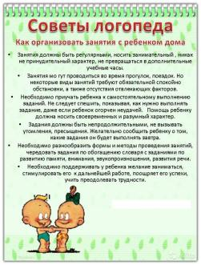

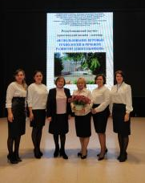
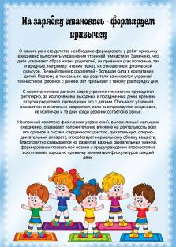
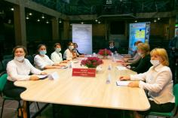
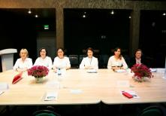
Информация
для родителей
Газета для детей, родителей и педагогов
МАДОУ Детского сада № 1
Айгуль
Страна
«Айгуль»
Выпуск № 2
Декабрь 2020 г.
В этом выпуске:
27 октября прошел Республиканский научно-практический онлайн - семинар «ИСПОЛЬЗОВАНИЕ ИГРОВЫХ ТЕХНОЛОГИЙ В РЕЧЕВОМ РАЗВИТИИ ДОШКОЛЬНИКОВ». Организаторы семинара: МАДОУ № 1 «Айгуль» г. Бирск РБ и преподаватели кафедры Педагогики и методики дошкольного и начального образования факультета Педагогики Бирского филиала БашГУ.
С приветственным словом выступили Иксанова Ирина Александровна, начальник МКУ Управление образования муниципального района Бирский район РБ и Хабибрахманова Римма Харисовна, заведующий МАДОУ Детский сад №1 «Айгуль» г.Бирска.
Интересные и высокопрофессиональные выступления с видеосопровождением представили Маргамова Ольга Николаевна, Ахунзянова Зилия Радиковна, Ахмадиева Эльза Юрьевна, Шарипова Светлана Халитовна.
Были подведены итоги встречи Черниковой Мариной Сергеевной, кандидатом педагогических наук, доцентом Бирского филиала БашГУ.
Всего в онлайн-семинаре приняли участие более 100 участников: педагоги и специалисты ДОО г. Бирска и Бирского района, г. Уфы, г. Нефтекамска, г. Благовещенска, с. Бураево, с. Мишкино, д. Дмитриева Поляна (Шаранский район), с. Москово (Дюртюлинский район), с. Верхние Татышлы, с. Аскино, Бирская коррекционная школа-интернат, Отделение реабилитации детей и подростков г. Бирска, Государственное казенное учреждение Самарской области "Клявлинский реабилитационный центр для детей и подростков с ограниченными возможностями", преподаватели и студенты Бирского филиала БашГУ.
Отдельная огромная благодарность руководителю и коллективу МАУ "ТОК-Центр Умникум" г. Бирска за предоставление площадки и техническое сопровождение онлайн-семинара!!
1. Онлайн –семинар «Использование игровых технологий в речевом развитии дошкольников
2.Проведение мероприятия по гражданской обороне
3.Проведение Дня Республики ,
осенних праздников
4. Страничка для родителей.
Ответственный за выпуск Трушкова Е.П.
Главный редактор Хабибрахманова Р.Х.

Slide 2
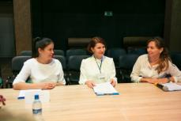
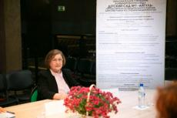
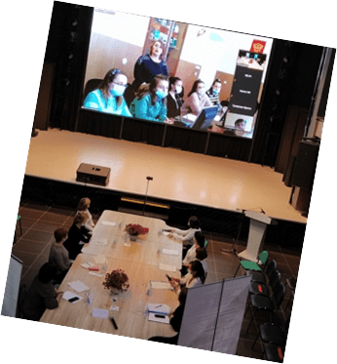
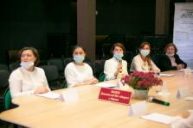
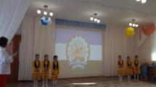
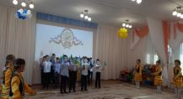
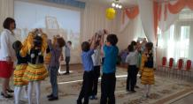
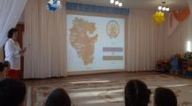
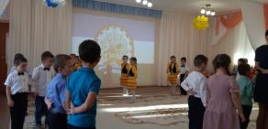
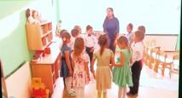
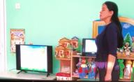
Ознакомление с родным краем имеет большое значение в воспитании патриотических чувств дошкольников. У детей развивается интерес к истории своей малой Родины, к народному искусству, формируется любовь к природе, расширяется кругозор. Родина – это, прежде всего, его семья, дом, детский сад, это красивая природа, которая его окружает.
С целью формирования представлений детей об особенностях культуры, быта, традиций башкирского народа, музыкальным руководителем Бугаенко Ларисой Валерьевной было проведено мероприятие, посвященное Дню Республики Башкортостан
Семинар прошел на одном дыхании.
После приветственных слов, со своей презентацией выступила учитель-логопед Маргамова Ольга Николаевна. Она представила присутствующим слушателям и гостям семинара общее понятие об игровых технологиях. Среди них синквейн-технологии, технология кластер, мнемотаблицы, круги Луллия, лэпбуки.
Одним из эффективных методов развития речи ребенка, который позволяет быстро получить результат, является работа над созданием нерифмованного стихотворения - СИНКВЕЙНА. С помощью данной технологии воспитатель Ахунзянова Зилия Радиковна провела открытое занятие по развитию речи в подготовительной к школе группе. Эта технология не требует особых условий его применения и органично вписывается в работу по развитию лексико-грамматических категорий, способствует обогащению и актуализации словаря, уточняет содержание понятий, дает возможность педагогу оценить уровень усвоения ребенком пройденного материала, носит характер комплексного воздействия, не только развивая речь, но способствуя развитию высших психических функций (памяти, внимания, мышления), позволяет ребенку быть активным, творческим участником образовательного процесса.
Ведущая праздника Ярыжнова Ирина Васильевна рассказала детям как важно знать и любить историю родного края. Дети с удовольствием отгадывали загадки, пели песни, танцевали, играли в игры национального характера «Юрта», «Липкие пеньки». Детям очень понравилось мероприятие. Это результат слаженной работы специалиста, педагогов и, конечно, воспитанников детского сада.

Slide 3
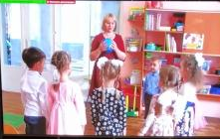
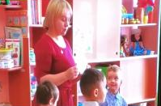
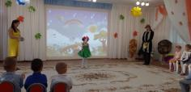
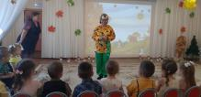
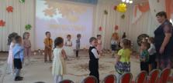
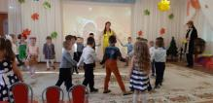
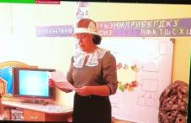
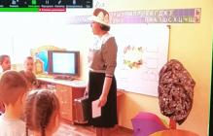
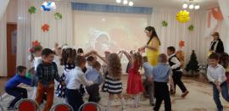
Детский осенний праздник – это море улыбок и веселья. Хоть и говорят, что осень – унылая пора, но дети, как никто другой, способны радоваться золотистым опавшим листьям под ногами и дождичку, под которым так интересно погулять под зонтиком, обув резиновые сапожки и надев дождевик. Вот почему праздник осени в нашем учреждении является одним из самых любимых у воспитанников!
МНЕМОТЕХНИКА- это система методов и приемов, обеспечивающих эффективное запоминание, сохранение и воспроизведение информации. Мнемотехника использует естественные механизмы памяти мозга и позволяет полностью контролировать процесс запоминания, сохранения и припоминания информации.
Актуальность мнемотехники для дошкольников обусловлена тем, что как раз в этом возрасте у детей преобладает наглядно-образная память и запоминание носит в основном непроизвольный характер: дети лучше запоминают события, предметы, факты, явления, близкие их жизненному опыту. Приемы мнемотехники облегчают процесс запоминания у детей и увеличивают объем памяти путем образования дополнительных ассоциаций. С помощью таких мнемотаблиц - помощников, воспитатель Ахмадиева Эльза Юрьевна провела с детьми старшей группы свое занятие по развитию речи.
Кого только не встретишь в нашем осеннем лесу!
И ежика, и Прогноза Погоды, который вечно все путает..
Захватывающие сценарии, подготовленные музыкальным руководителем
Бугаенко Ларисой Валерьевной, не оставили ни одного ребенка детского сада равнодушным! Дети с удовольствием водили хороводы, соревновались в эстафетах по сбору овощей и фруктов, отгадывали осенние загадки,
танцевали под веселым дождиком, путешествовали по осеннему лесу. Но главным ярким сюрпризным моментом всегда является, конечно же, появление Осени со своими вкусными дарами в корзинке.
Кластер – это форма представления информации виде изображения, которая предполагает отбор главных смысловых единиц, обозначающихся в виде схемы с обязательным изображением всех взаимосвязей между ними. В результате получается картинка, которая помогает систематизировать и обобщить новые и известные ранее факты по тому или иному вопросу. Именно в этой технике воспитатель Шарипова Светлана Халитовна в образе Мэри Поппинс провела занятие в подготовительной к школе группе.
Спасибо большое осени за такие красивые, уютные праздники в такую унылую погоду, а мы с нетерпением будем ждать новогодних чудес…

Slide 4
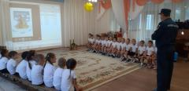
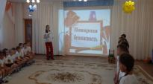
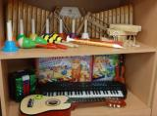
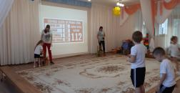
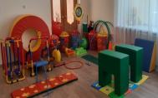
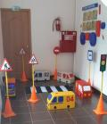
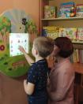
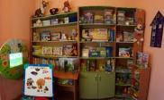

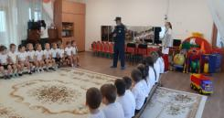
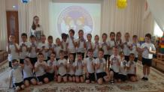
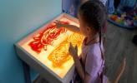
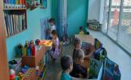
Создавая развивающую среду для детей, наш детский сад всегда стремится к тому, чтобы окружающая обстановка была комфортной, эстетичной, вызывала, прежде всего, стремление к самостоятельной деятельности. В соответствии с программой, возрастными и индивидуальными особенностями детей оборудованы игровые и развивающие центры.
Центр музыкального
и физического развития детей, уголок ПДД, которые пользуются большой
популярностью у детей, поскольку реализует
их потребность в двигательной и музыкальной активности.
В рамках недели гражданской обороны,
инструктором по физической культуре Дроздовой Анастасией Ивановной, совместно с воспитателем подготовительной к школе группы Ахунзяновой Зилией Радиковной, было проведено мероприятие «О безопасности не забывай - здоровым вырастай!». В ходе подобных мероприятий у детей закрепляются навыки и действия в чрезвычайных ситуациях через эстафеты. Развиваются физические качества: быстрота, ловкость, сила. Воспитывается чувство ответственности, дисциплинированность, собранность в критических ситуациях, взаимопомощь.
С целью знакомства детей с понятием «Пожарная безопасность», был приглашен сотрудник пожарной части, он рассказал как правильно действовать во время возникновения чрезвычайной ситуации, какие опасности могут подстерегать при неправильном обращении с огнем.
Работа в детском саду речевом центре способствует развитию всех сторон речевой системы: это и обогащение словарного запаса, дети учатся правильно строить высказывания, пересказывать текст.
Центр сенсорного развития несёт в себе следующие функции:
- стимуляция сенсорных функций ,
-развитие мелкой моторики рук;
-снятие мышечного и эмоционального напряжения;
-активизация процессов мышления, внимания, восприятия, памяти.

